Slide 1
训练题评讲
陈雨昕（清华大学←福州一中）

Slide 2

序列划分
已知序列 $A={\left\{a_{k}\right\}}_{k=1}^{n}$
把 $A$ 划分成若干个连续子序列，满足所有子序列的所有元素的异或和均相等
求方案数，模 ${10}^{9}+7$
$1≤n≤5×{10}^{5}$
$0≤a_{i}≤{10}^{6}$
$1\text{s}, 128\text{MB}$

Slide 3
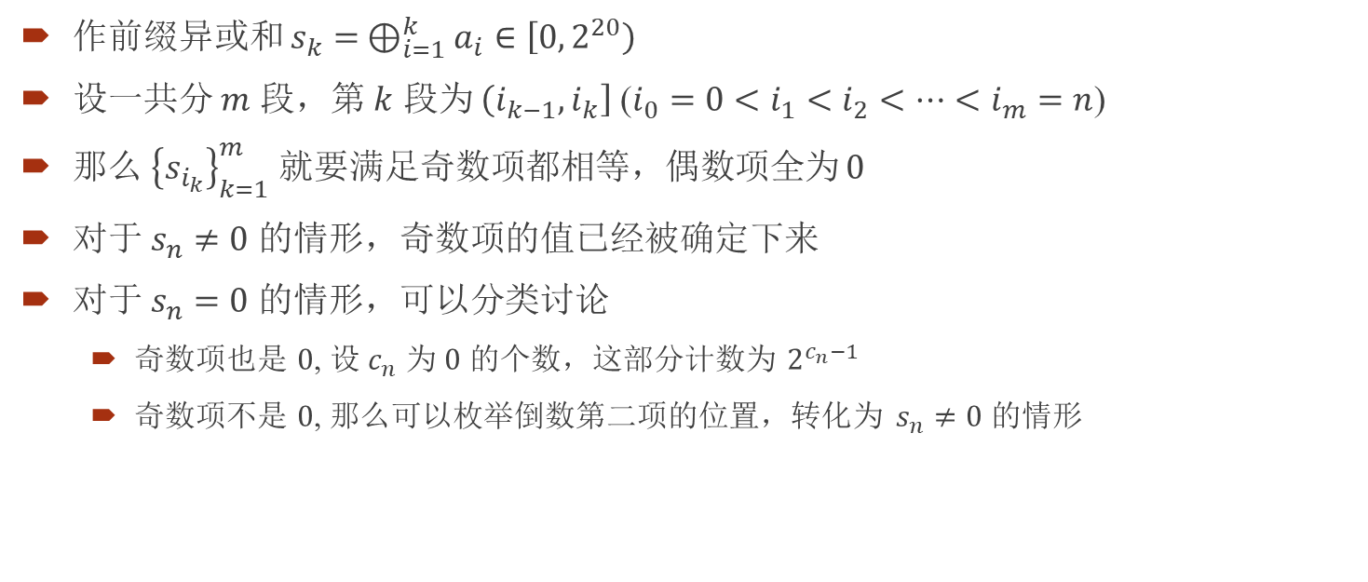
解
作前缀异或和 $s_{k}= ⊕_{i=1}^{k}a_{i}∈\left[0, 2^{20}\right)$
设一共分 $m$ 段，第 $k$ 段为 $\left(i_{k−1}, i_{k}\right]$ ($i_{0}=0<i_{1}<i_{2}<⋯<i_{m}=n$)
那么 ${\left\{s_{i_{k}}\right\}}_{k=1}^{m}$ 就要满足奇数项都相等，偶数项全为 $0$
对于 $s_{n}≠0$ 的情形，奇数项的值已经被确定下来
对于 $s_{n}=0$ 的情形，可以分类讨论
奇数项也是 $0$, 设 $c_{n}$ 为 $0$ 的个数，这部分计数为 $2^{c_{n}−1}$
奇数项不是 $0$, 那么可以枚举倒数第二项的位置，转化为 $s_{n}≠0$ 的情形

Slide 4
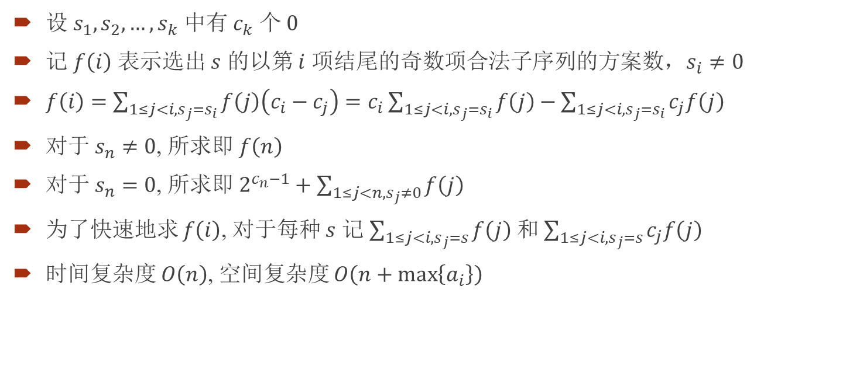
解
设 $s_{1}, s_{2}, …, s_{k}$ 中有 $c_{k}$ 个 $0$
记 $f\left(i\right)$ 表示选出 $s$ 的以第 $i$ 项结尾的奇数项合法子序列的方案数，$s_{i}≠0$
$f\left(i\right)=\sum_{1≤j<i, s_{j}=s_{i}}{f\left(j\right)\left(c_{i}−c_{j}\right)}=c_{i}\sum_{1≤j<i, s_{j}=s_{i}}{f\left(j\right)}−\sum_{1≤j<i, s_{j}=s_{i}}{c_{j}f\left(j\right)}$
对于 $s_{n}≠0$, 所求即 $f\left(n\right)$
对于 $s_{n}=0$, 所求即 $2^{c_{n}−1}+\sum_{1≤j<n, s_{j}≠0}{f\left(j\right)}$
为了快速地求 $f\left(i\right)$, 对于每种 $s$ 记 $\sum_{1≤j<i, s_{j}=s}{f\left(j\right)}$ 和 $\sum_{1≤j<i, s_{j}=s}{c_{j}f\left(j\right)}$
时间复杂度 $O\left(n\right)$, 空间复杂度 $O\left(n+\max\left\{a_{i}\right\}\right)$

Slide 5
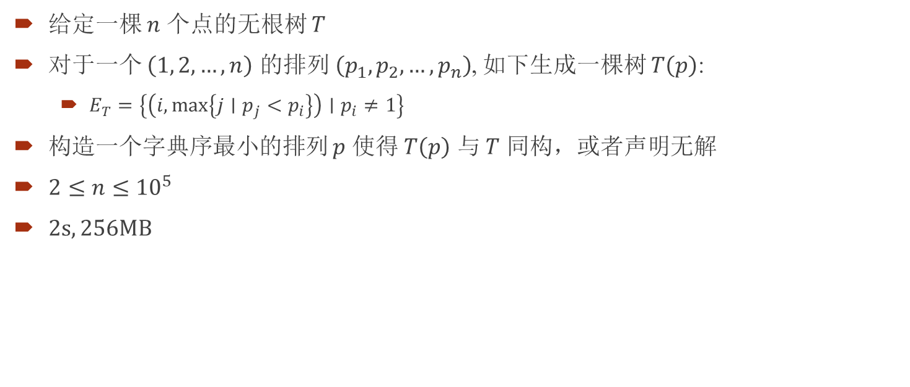
建树
给定一棵 $n$ 个点的无根树 $T$
对于一个 $\left(1, 2, …, n\right)$ 的排列 $\left(p_{1},p_{2},…, p_{n}\right)$, 如下生成一棵树 $T\left(p\right)$:
$E_{T}=\left\{\left(i,\max\left\{j∣p_{j}<p_{i}\right\}\right)∣p_{i}≠1\right\}$
构造一个字典序最小的排列 $p$ 使得 $T\left(p\right)$ 与 $T$ 同构，或者声明无解
$2≤n≤{10}^{5}$
$2\text{s}, 256\text{MB}$

Slide 6
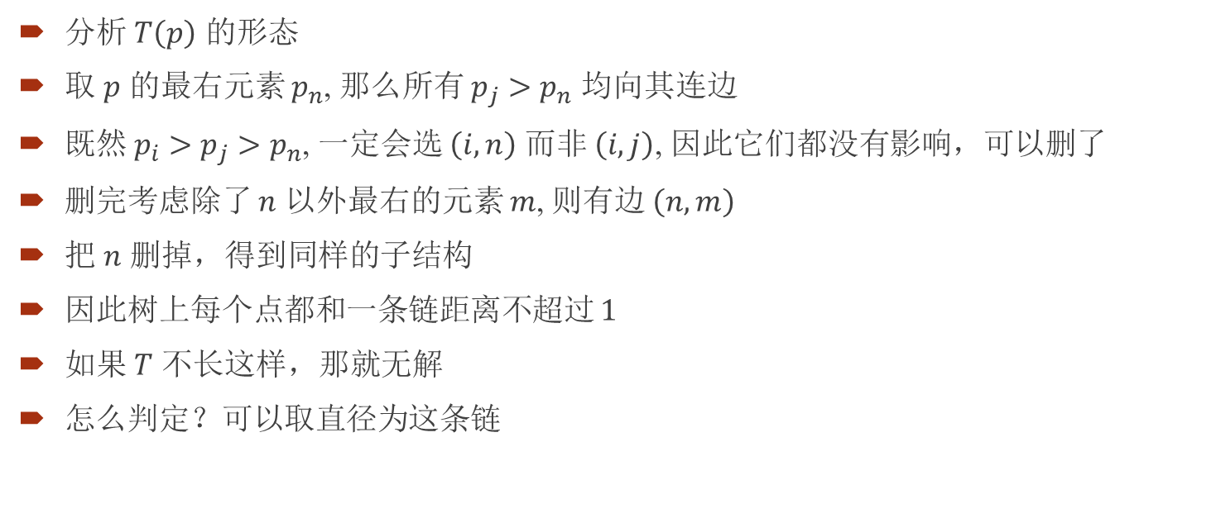
解
分析 $T\left(p\right)$ 的形态
取 $p$ 的最右元素 $p_{n}$, 那么所有 $p_{j}>p_{n}$ 均向其连边
既然 $p_{i}>p_{j}>p_{n}$, 一定会选 $\left(i, n\right)$ 而非 $\left(i, j\right)$, 因此它们都没有影响，可以删了
删完考虑除了 $n$ 以外最右的元素 $m$, 则有边 $\left(n, m\right)$
把 $n$ 删掉，得到同样的子结构
因此树上每个点都和一条链距离不超过 $1$
如果 $T$ 不长这样，那就无解
怎么判定？可以取直径为这条链

Slide 7
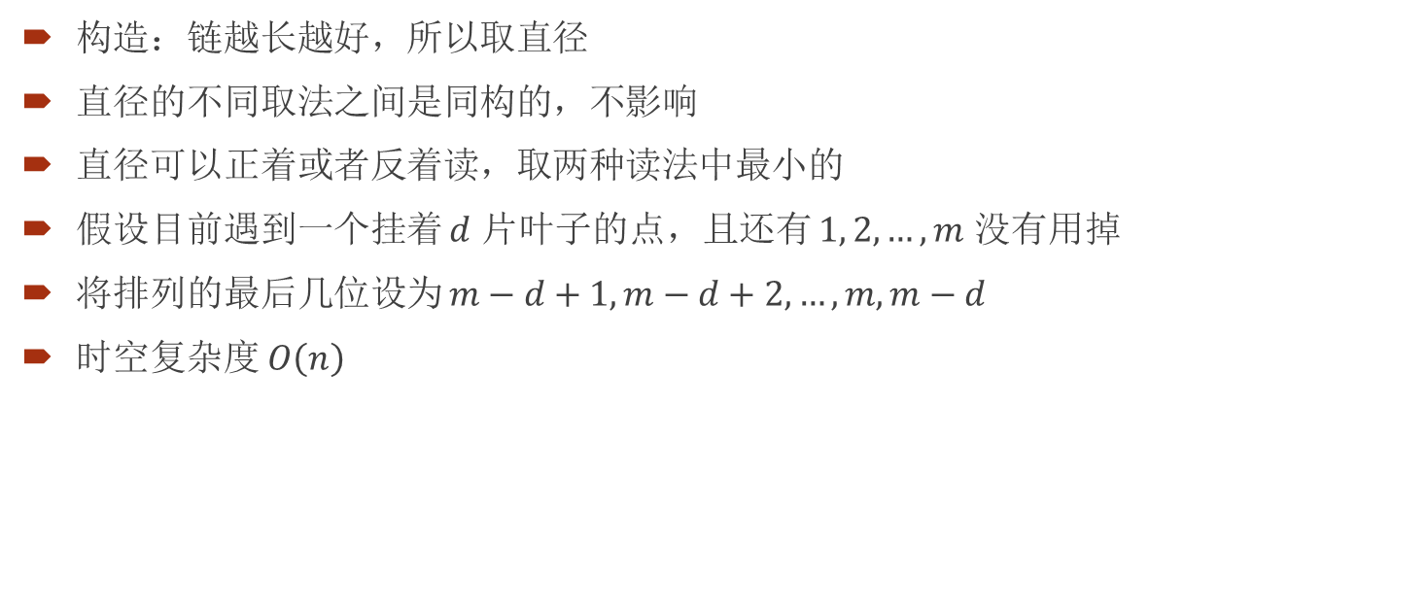
解
构造：链越长越好，所以取直径
直径的不同取法之间是同构的，不影响
直径可以正着或者反着读，取两种读法中最小的
假设目前遇到一个挂着 $d$ 片叶子的点，且还有 $1, 2, …, m$ 没有用掉
将排列的最后几位设为 $m−d+1, m−d+2, …, m, m−d$
时空复杂度 $O\left(n\right)$

Slide 8
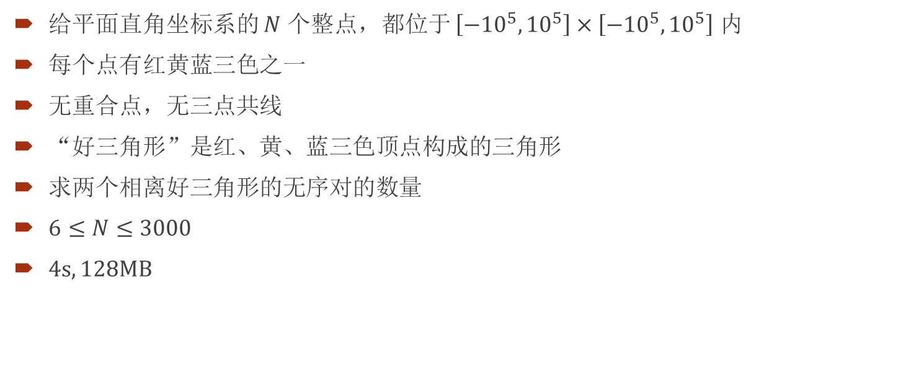
地理奇观
给平面直角坐标系的 $N$ 个整点，都位于 $\left[−{10}^{5}, {10}^{5}\right]×\left[−{10}^{5}, {10}^{5}\right]$ 内
每个点有红黄蓝三色之一
无重合点，无三点共线
“好三角形”是红、黄、蓝三色顶点构成的三角形
求两个相离好三角形的无序对的数量
$6≤N≤3000$
$4\text{s}, 128\text{MB}$

Slide 9
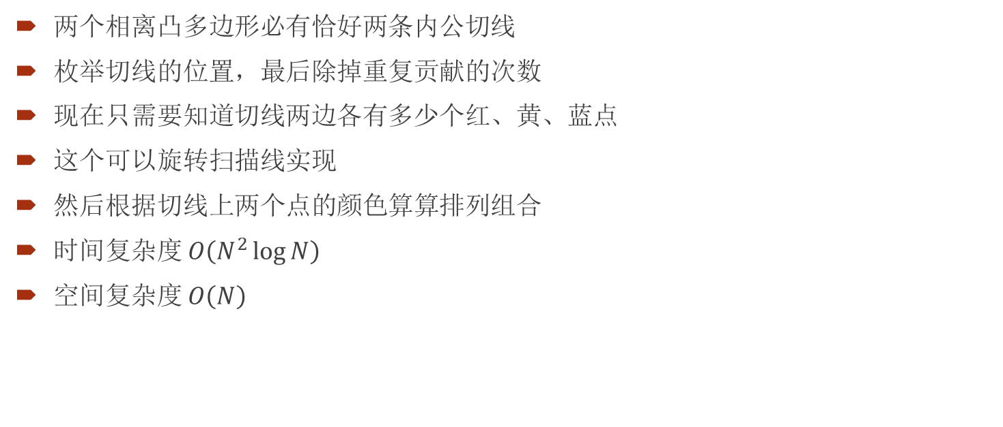
解
两个相离凸多边形必有恰好两条内公切线
枚举切线的位置，最后除掉重复贡献的次数
现在只需要知道切线两边各有多少个红、黄、蓝点
这个可以旋转扫描线实现
然后根据切线上两个点的颜色算算排列组合
时间复杂度 $O\left(N^{2}\log{N}\right)$
空间复杂度 $O\left(N\right)$

Slide 10
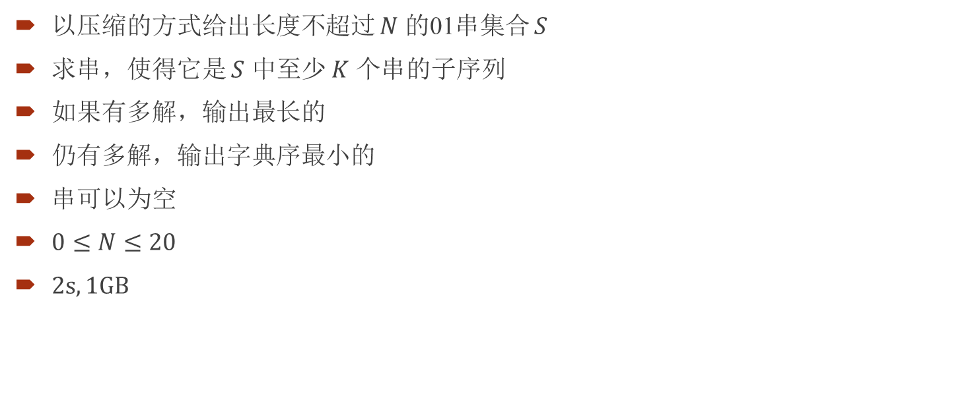
搜索树
以压缩的方式给出长度不超过 $N$ 的01串集合 $S$
求串，使得它是 $S$ 中至少 $K$ 个串的子序列
如果有多解，输出最长的
仍有多解，输出字典序最小的
串可以为空
$0≤N≤20$
$2\text{s}, 1\text{GB}$

Slide 11
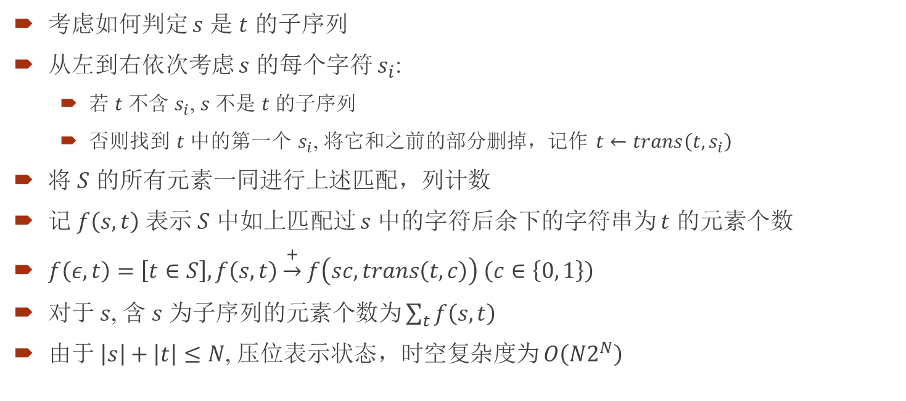
解
考虑如何判定 $s$ 是 $t$ 的子序列
从左到右依次考虑 $s$ 的每个字符 $s_{i}$:
若 $t$ 不含 $s_{i}$, $s$ 不是 $t$ 的子序列
否则找到 $t$ 中的第一个 $s_{i}$, 将它和之前的部分删掉，记作 $t←trans\left(t, s_{i}\right)$
将 $S$ 的所有元素一同进行上述匹配，列计数
记 $f\left(s, t\right)$ 表示 $S$ 中如上匹配过 $s$ 中的字符后余下的字符串为 $t$ 的元素个数
$f\left(ε, t\right)=\left[t∈S\right], f\left(s, t\right)\underset{→}{+}f\left(sc, trans\left(t, c\right)\right) \left(c∈\left\{0, 1\right\}\right)$
对于 $s$, 含 $s$ 为子序列的元素个数为 $\sum_{t}{f\left(s, t\right)}$
由于 $\left|s\right|+\left|t\right|≤N$, 压位表示状态，时空复杂度为 $O\left(N2^{N}\right)$

Slide 12
例题选讲

Slide 13

翻转
给定 $\left(1, 2, …, n\right)$ 的排列 $p$
翻转一个区间，使得 $\left|\left\{i ∣ p_{i}=i\right\}\right|$ 最大
$n≤2×{10}^{5}$
$1\text{s}, 1\text{GB}$

Slide 14
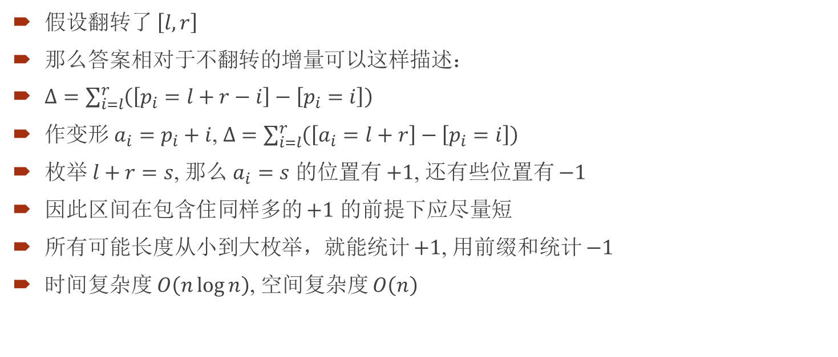
解
假设翻转了 $\left[l, r\right]$
那么答案相对于不翻转的增量可以这样描述：
$Δ=\sum_{i=l}^{r}{\left(\left[p_{i}=l+r−i\right]−\left[p_{i}=i\right]\right)}$
作变形 $a_{i}=p_{i}+i$, $Δ=\sum_{i=l}^{r}{\left(\left[a_{i}=l+r\right]−\left[p_{i}=i\right]\right)}$
枚举 $l+r=s$, 那么 $a_{i}=s$ 的位置有 $+1$, 还有些位置有 $−1$
因此区间在包含住同样多的 $+1$ 的前提下应尽量短
所有可能长度从小到大枚举，就能统计 $+1$, 用前缀和统计 $−1$
时间复杂度 $O\left(n\log{n}\right)$, 空间复杂度 $O\left(n\right)$

Slide 15
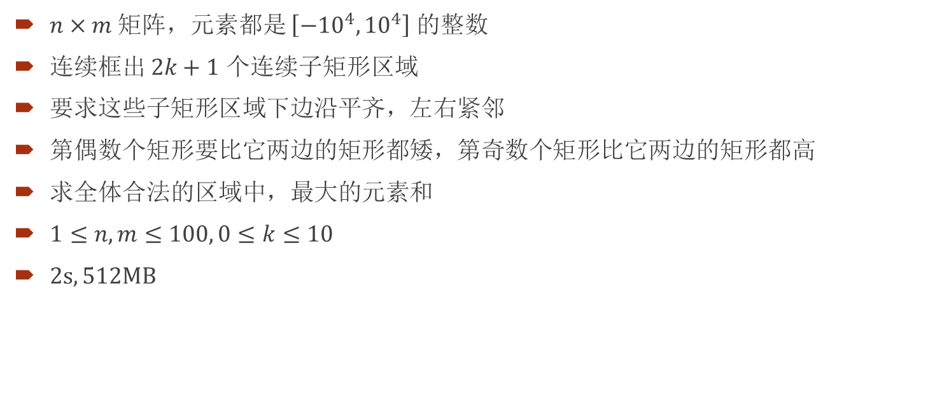
蚂蚁寻路 ZJOI2013
$n×m$ 矩阵，元素都是 $\left[−{10}^{4}, {10}^{4}\right]$ 的整数
连续框出 $2k+1$ 个连续子矩形区域
要求这些子矩形区域下边沿平齐，左右紧邻
第偶数个矩形要比它两边的矩形都矮，第奇数个矩形比它两边的矩形都高
求全体合法的区域中，最大的元素和
$1≤n, m≤100, 0≤k≤10$
$2\text{s}, 512\text{MB}$

Slide 16
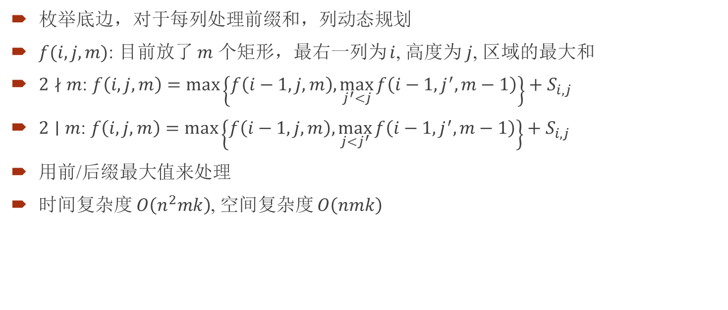
解
枚举底边，对于每列处理前缀和，列动态规划
$f(i, j, m)$: 目前放了 $m$ 个矩形，最右一列为 $i$, 高度为 $j$, 区域的最大和
$2∤m$: $f\left(i, j, m\right)=\max\left\{f\left(i−1, j, m\right), \max_{j^{′}<j}{f\left(i−1, j^{′}, m−1\right)}\right\}+S_{i, j}$
$2∣m$: $f\left(i, j, m\right)=\max\left\{f\left(i−1, j, m\right), \max_{j<j^{′}}{f\left(i−1, j^{′}, m−1\right)}\right\}+S_{i, j}$
用前/后缀最大值来处理
时间复杂度 $O\left(n^{2}mk\right)$, 空间复杂度 $O\left(nmk\right)$

Slide 17

Almost All CF1205D
给一棵 $n$ 个点的树 $T$
请给每条边标一非负整数权值，使树上路径的权值和能够取遍 $1, 2, …,\left\lfloor \frac{2n^{2}}{9}\right\rfloor$
保证有解
$n≤1000$
$1\text{s}, 256\text{MB}$

Slide 18
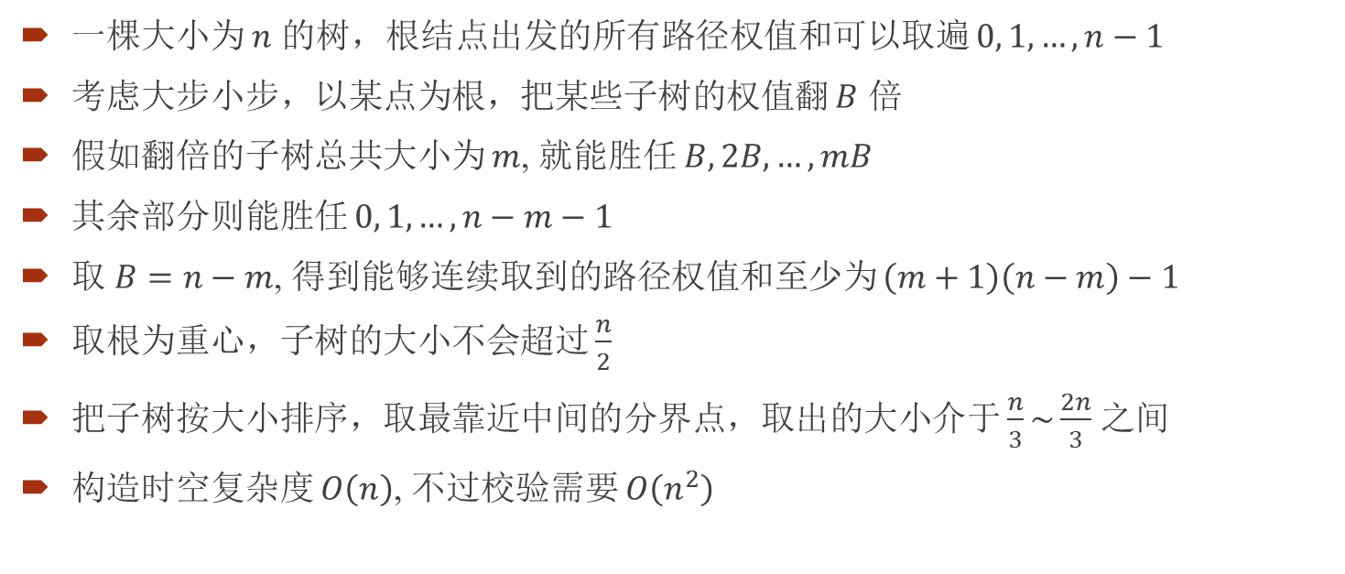
解
一棵大小为 $n$ 的树，根结点出发的所有路径权值和可以取遍 $0, 1, …, n−1$
考虑大步小步，以某点为根，把某些子树的权值翻 $B$ 倍
假如翻倍的子树总共大小为 $m$, 就能胜任 $B, 2B, …, mB$
其余部分则能胜任 $0, 1, …, n−m−1$
取 $B=n−m$, 得到能够连续取到的路径权值和至少为 $\left(m+1\right)\left(n−m\right)−1$
取根为重心，子树的大小不会超过 $\frac{n}{2}$
把子树按大小排序，取最靠近中间的分界点，取出的大小介于 $\frac{n}{3}\sim \frac{2n}{3}$ 之间
构造时空复杂度 $O\left(n\right)$, 不过校验需要 $O\left(n^{2}\right)$

Slide 19
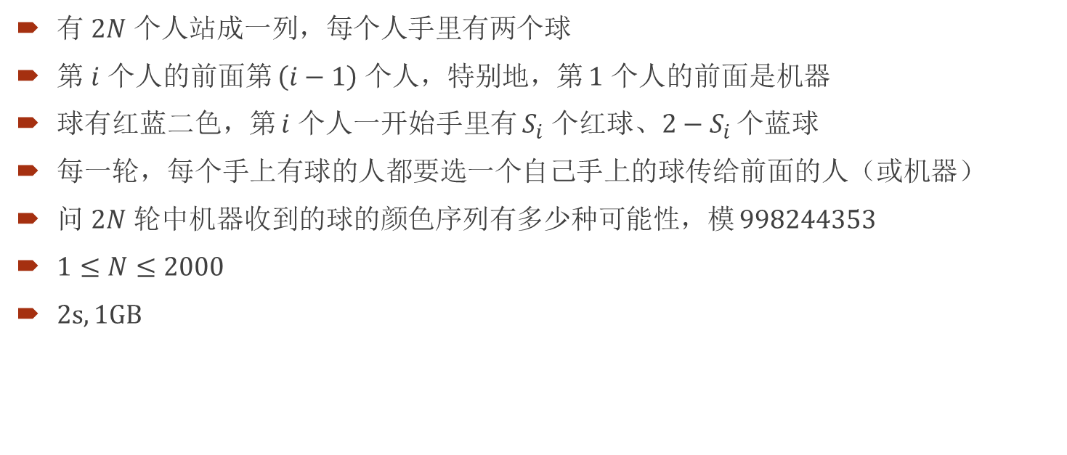
Pass Yahoo Programming Contest 2019
有 $2N$ 个人站成一列，每个人手里有两个球
第 $i$ 个人的前面第 $\left(i−1\right)$ 个人，特别地，第 $1$ 个人的前面是机器
球有红蓝二色，第 $i$ 个人一开始手里有 $S_{i}$ 个红球、$2−S_{i}$ 个蓝球
每一轮，每个手上有球的人都要选一个自己手上的球传给前面的人（或机器）
问 $2N$ 轮中机器收到的球的颜色序列有多少种可能性，模 $998244353$
$1≤N≤2000$
$2\text{s}, 1\text{GB}$

Slide 20
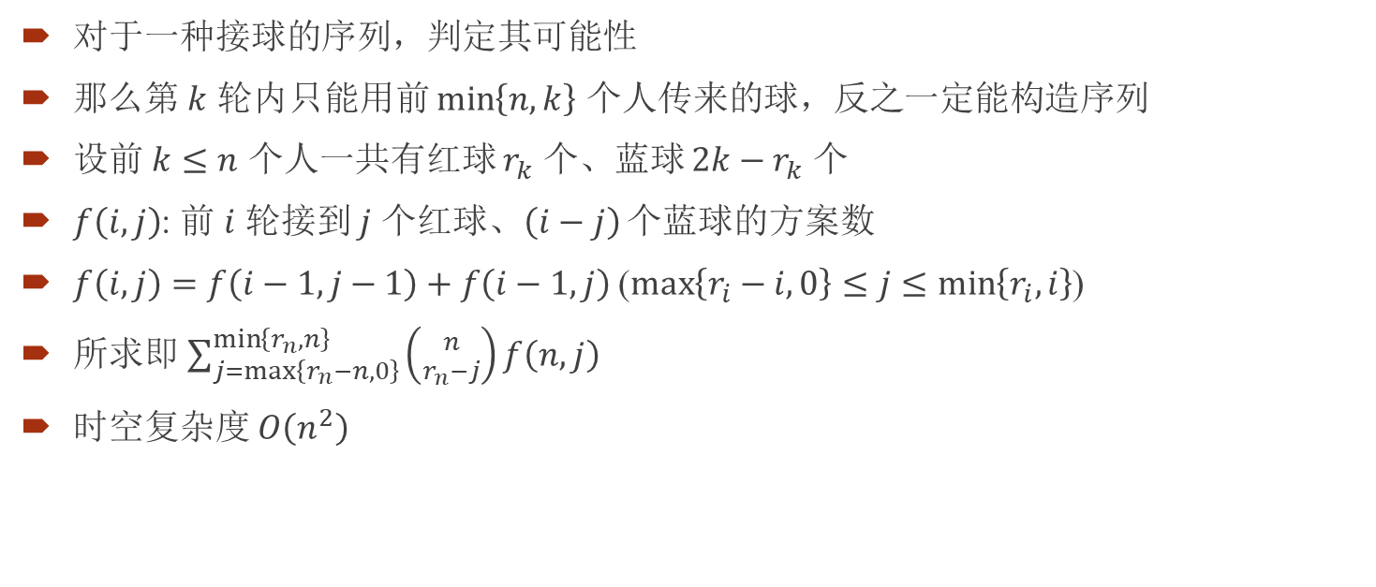
解
对于一种接球的序列，判定其可能性
那么第 $k$ 轮内只能用前 $\min\left\{n, k\right\}$ 个人传来的球，反之一定能构造序列
设前 $k≤n$ 个人一共有红球 $r_{k}$ 个、蓝球 $2k−r_{k}$ 个
$f\left(i, j\right)$: 前 $i$ 轮接到 $j$ 个红球、$\left(i−j\right)$ 个蓝球的方案数
$f\left(i, j\right)=f\left(i−1, j−1\right)+f\left(i−1, j\right)$ ($\max\left\{r_{i}−i, 0\right\}≤j≤\min\left\{r_{i}, i\right\}$)
所求即 $\sum_{j=\max\left\{r_{n}−n, 0\right\}}^{\min\left\{r_{n}, n\right\}}{\left({n \atop r_{n}−j}\right)f\left(n, j\right)}$
时空复杂度 $O\left(n^{2}\right)$

Slide 21
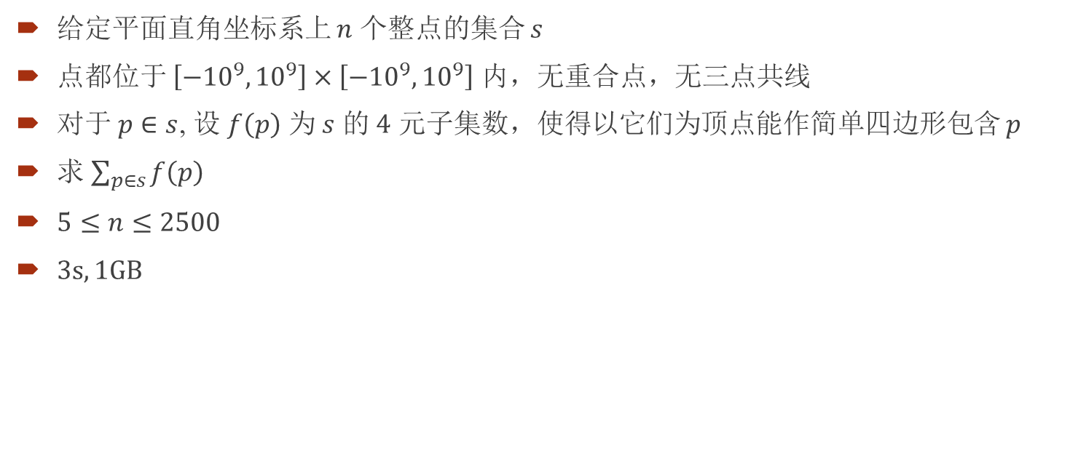
New Year and Castle Construction CF1284E
给定平面直角坐标系上 $n$ 个整点的集合 $s$
点都位于 $\left[−{10}^{9}, {10}^{9}\right]×\left[−{10}^{9}, {10}^{9}\right]$ 内，无重合点，无三点共线
对于 $p∈s$, 设 $f\left(p\right)$ 为 $s$ 的 $4$ 元子集数，使得以它们为顶点能作简单四边形包含 $p$
求 $\sum_{p∈s}{f\left(p\right)}$
$5≤n≤2500$
$3\text{s}, 1\text{GB}$

Slide 22
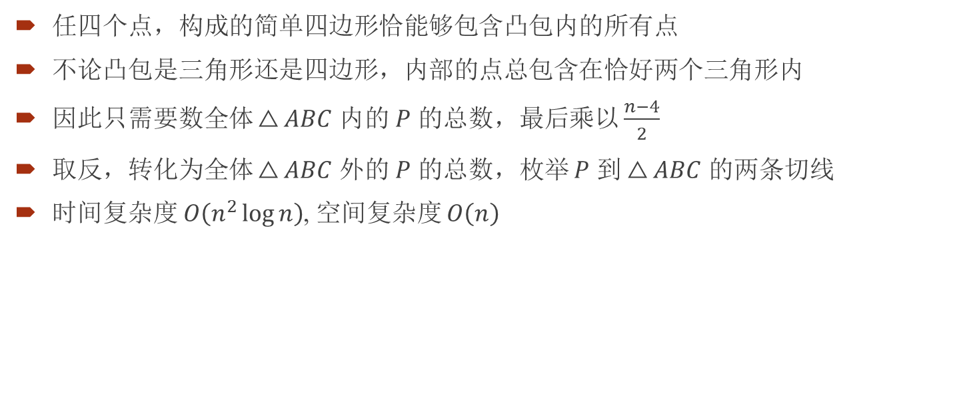
解
任四个点，构成的简单四边形恰能够包含凸包内的所有点
不论凸包是三角形还是四边形，内部的点总包含在恰好两个三角形内
因此只需要数全体 $△ABC$ 内的 $P$ 的总数，最后乘以 $\frac{n−4}{2}$
取反，转化为全体 $△ABC$ 外的 $P$ 的总数，枚举 $P$ 到 $△ABC$ 的两条切线
时间复杂度 $O\left(n^{2}\log{n}\right)$, 空间复杂度 $O\left(n\right)$

Slide 23
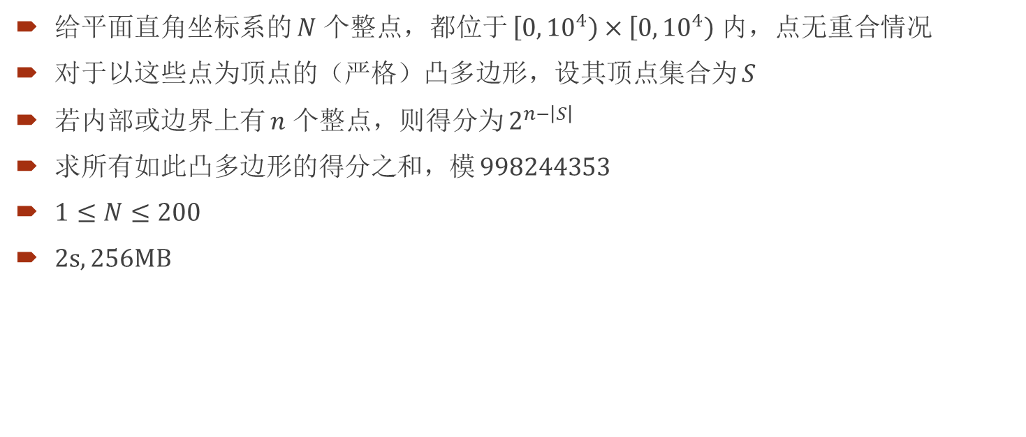
ConvexScore ARC082E
给平面直角坐标系的 $N$ 个整点，都位于 $\left[0, {10}^{4}\right)×\left[0, {10}^{4}\right)$ 内，点无重合情况
对于以这些点为顶点的（严格）凸多边形，设其顶点集合为 $S$
若内部或边界上有 $n$ 个整点，则得分为 $2^{n−\left|S\right|}$
求所有如此凸多边形的得分之和，模 $998244353$
$1≤N≤200$
$2\text{s}, 256\text{MB}$

Slide 24
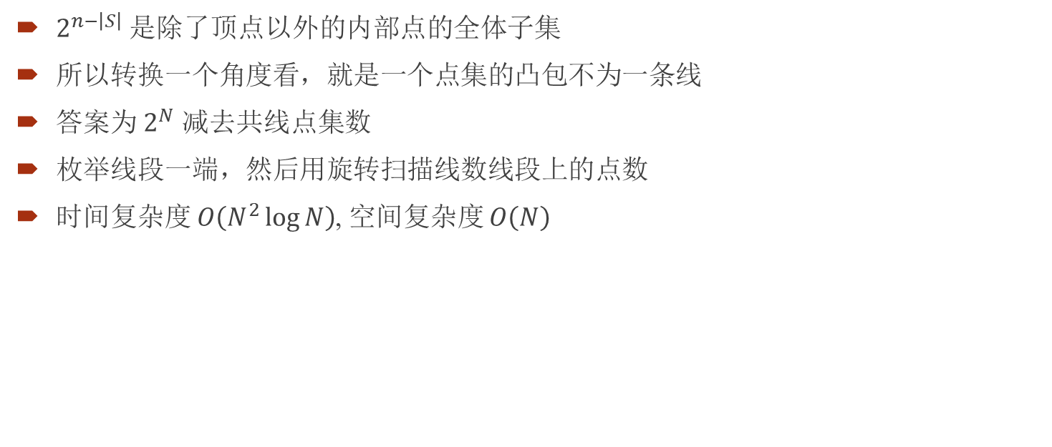
解
$2^{n−\left|S\right|}$ 是除了顶点以外的内部点的全体子集
所以转换一个角度看，就是一个点集的凸包不为一条线
答案为 $2^{N}$ 减去共线点集数
枚举线段一端，然后用旋转扫描线数线段上的点数
时间复杂度 $O\left(N^{2}\log{N}\right)$, 空间复杂度 $O\left(N\right)$

Slide 25

Don't Be a Subsequence ARC081E
字符集为小写英文字母
给定字符串 $A$
求一个最短的字符串，使它不是 $A$ 的子序列
有多解，输出字典序最小的
$1≤\left|A\right|≤2×{10}^{5}$
$2\text{s}, 256\text{MB}$

Slide 26

解
建立序列自动机
求初态到死态的最短路
最后在最短路DAG上贪心地走最小的字符
时空复杂度 $O\left(\left|A\right|\left|Σ\right|\right)$

Slide 27
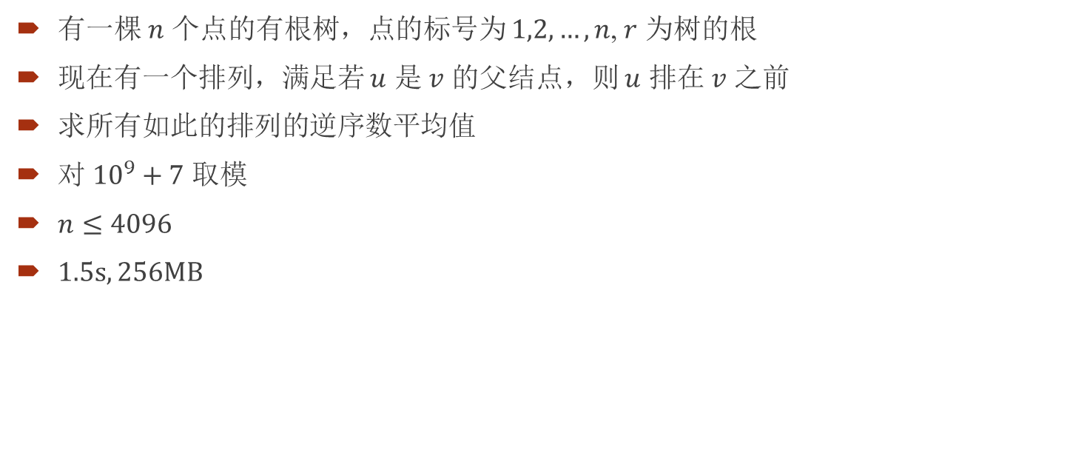
心理阴影 原创
有一棵 $n$ 个点的有根树，点的标号为 $1,2,…,n$, $r$ 为树的根
现在有一个排列，满足若 $u$ 是 $v$ 的父结点，则 $u$ 排在 $v$ 之前
求所有如此的排列的逆序数平均值
对 ${10}^{9}+7$ 取模
$n≤4096$
$1.5\text{s}, 256\text{MB}$

Slide 28
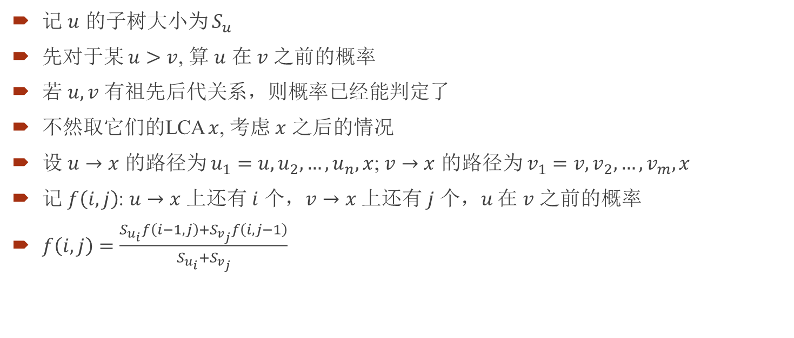
解
记 $u$ 的子树大小为 $S_{u}$
先对于某 $u>v$, 算 $u$ 在 $v$ 之前的概率
若 $u, v$ 有祖先后代关系，则概率已经能判定了
不然取它们的LCA $x$, 考虑 $x$ 之后的情况
设 $u→x$ 的路径为 $u_{1}=u, u_{2}, …, u_{n}, x$; $v→x$ 的路径为 $v_{1}=v, v_{2}, …, v_{m}, x$
记 $f\left(i, j\right)$: $u→x$ 上还有 $i$ 个，$v→x$ 上还有 $j$ 个，$u$ 在 $v$ 之前的概率
$f\left(i, j\right)=\frac{S_{u_{i}}f\left(i−1, j\right)+S_{v_{j}}f\left(i, j−1\right)}{S_{u_{i}}+S_{v_{j}}}$

Slide 29
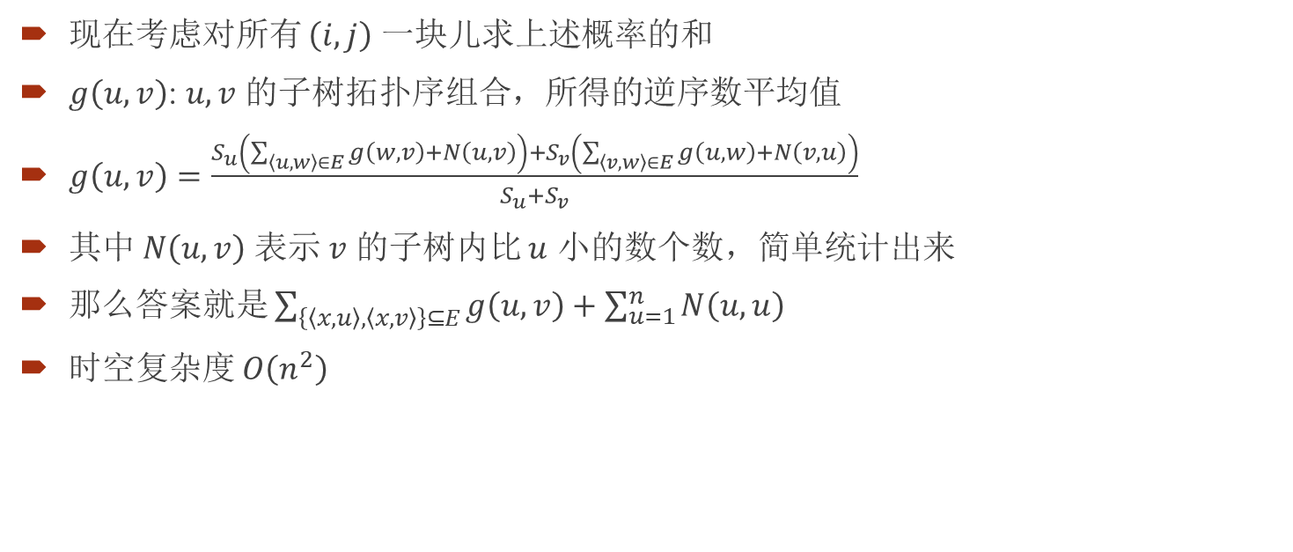
解
现在考虑对所有 $\left(i, j\right)$ 一块儿求上述概率的和
$g\left(u, v\right)$: $u, v$ 的子树拓扑序组合，所得的逆序数平均值
$g\left(u, v\right)=\frac{S_{u}\left(\sum_{\left\langle u, w\right\rangle ∈E}{g\left(w, v\right)}+N\left(u, v\right)\right)+S_{v}\left(\sum_{\left\langle v, w\right\rangle ∈E}{g\left(u, w\right)}+N\left(v, u\right)\right)}{S_{u}+S_{v}}$
其中 $N\left(u, v\right)$ 表示 $v$ 的子树内比 $u$ 小的数个数，简单统计出来
那么答案就是 $\sum_{\left\{\left\langle x, u\right\rangle , \left\langle x, v\right\rangle \right\}⊆E}{g\left(u, v\right)}+\sum_{u=1}^{n}{N\left(u, u\right)}$
时空复杂度 $O\left(n^{2}\right)$

